Slide 1
Basics of Monte Carlo Simulation
Progress Report
2023/11/08
B4 Keito Kubo

Slide 2


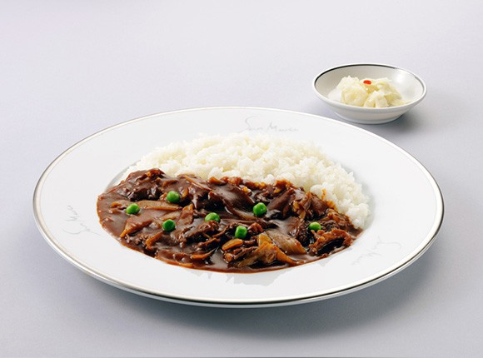
自己紹介
名前 : 久保 慧人
出身 : 長崎県諫早市
最近の趣味 : 麻雀ゲーム、アニメ
最近好きな店 : サンマルコカレー

Slide 3
Background
The development of integrated circuits that can operate in a cryogenic environment of about the temperature of helium is an important issue for the realization of quantum computers.
At low temperatures, Pauli exclusion principle plays an important role.
Goal :
Create a Monte Carlo program for a two-dimensional electron gas that takes degeneracy into account.
Notes:
・量子コンピューターの実現に向けて、ヘリウム温度程度の極低温環境下で動作する集積回路の開発が重要な課題となっている
・低温化では、パウリの排他律が重要な役割を持つ。
・縮退を考慮した2次元電子ガスのモンテカルロプログラムを作成する。

Slide 4
Progress
Elementary Monte Carlo method
Multiple scattering processes
Time response simulation
→ Esaki model, synchronous-ensemble method
→ Ignatov model
→ Ensemble Monte Carlo method
Notes:
・単一電子を扱う最も初歩的なモンテカルロ法として、江崎モデルおよび同位相集合法を実装した
・複数の散乱過程を扱うモデルとしてIgnatovモデルを実装した
・複数電子の時間応答を扱うモデルとしてアンサンブルモンテカルロ法を実装した

Slide 5
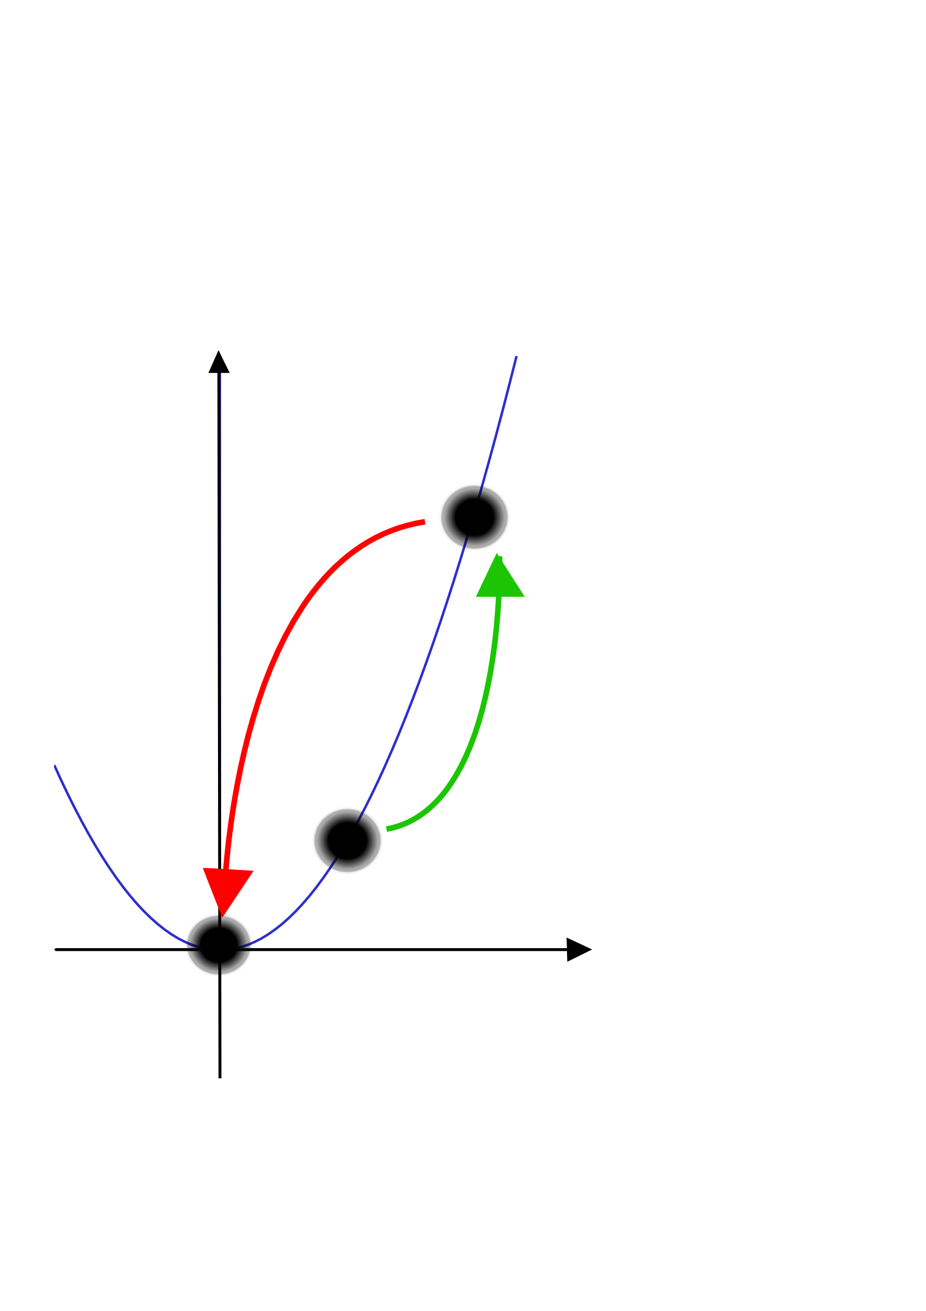

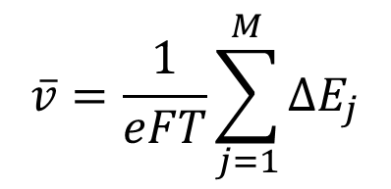
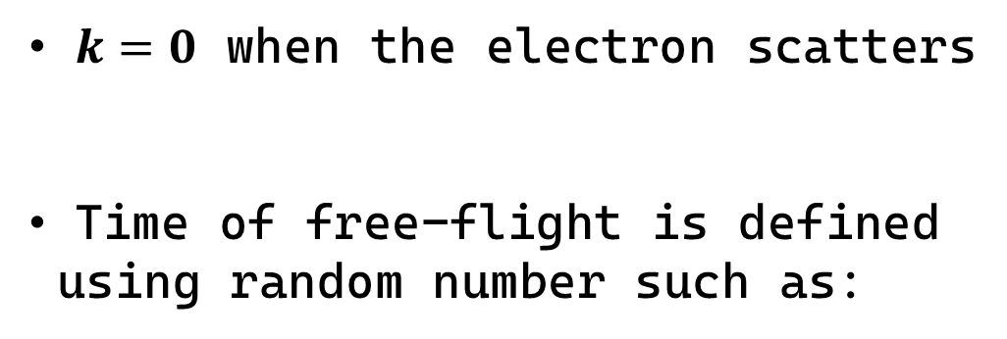

Esaki Model
Energy:E
$k=0$ when the electron scatters
Time of free-flight is defined
using random number such as:
Scatter
Free flight
Calculate single-particle
drift velocity with:
$$\overline{v}=\frac{1}{eFT}\sum_{j=1}^{M}{∆E_{j}}$$
O
Wave number:k
$F :$ Electric Field Intensity
$T :$Total time of free-flight
Notes:
・江崎モデルは、電子が散乱すると波数が0になるというシンプルなモデル
・自由走行の時間は平均の散乱間隔tau0に乱数をかけて決定される。
・各散乱回数に対する単一電子のドリフト速度を計算する。
・散乱前後のエネルギー変化量の総和を考えることでドリフト速度を求めることができる。

Slide 6
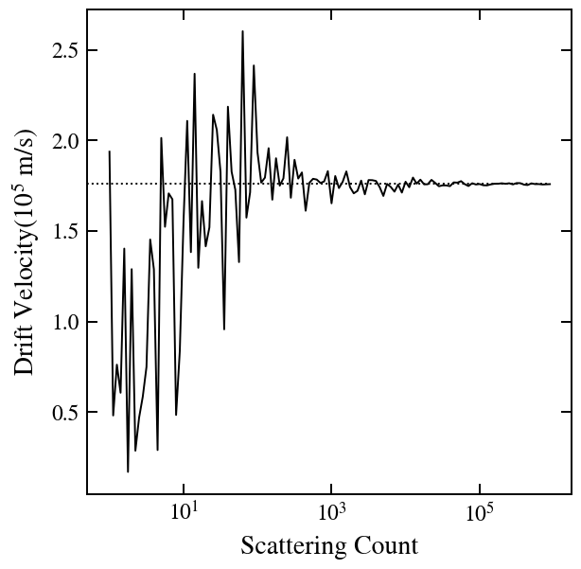
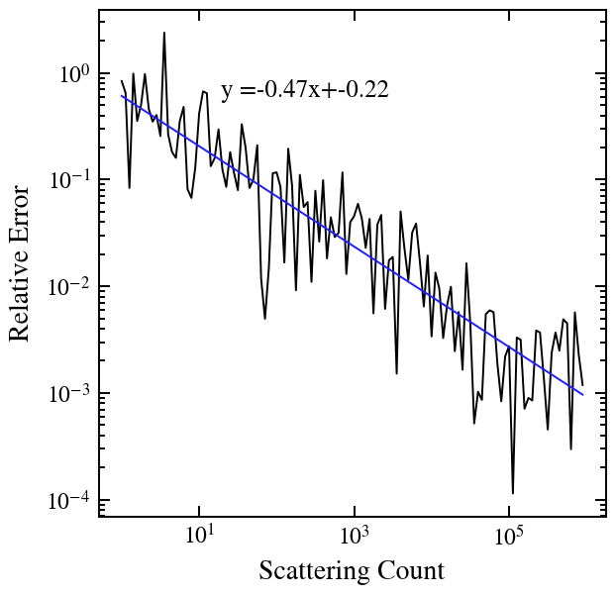







Esaki Model: Simulation
$$v=μF(μ=\frac{eτ_{0}}{m^{∗}})$$
$$∝N^{−1/2}$$
$N$:Scattering Count
$F=1$ $kV/cm$
$τ_{0}=1$ $ps$
$$m^{∗}=0.1 m_{0}$$
Ref:$σ_{m}=σ×N^{−1/2}$
Notes:
・漸近線は電界印加から十分に時間が経過した場合のドリフト速度
・右図は十分に時間が経過した場合のドリフト速度に対する相対誤差を表している。これによると、相対誤差は散乱回数のおおよそ-1/2乗に比例していることが見て取れる(両軸が対数であることに注意)。
測定値の誤差は測定回数(今回の場合は散乱回数)の-1/2乗に比例するという統計的性質と一致している。

Slide 7
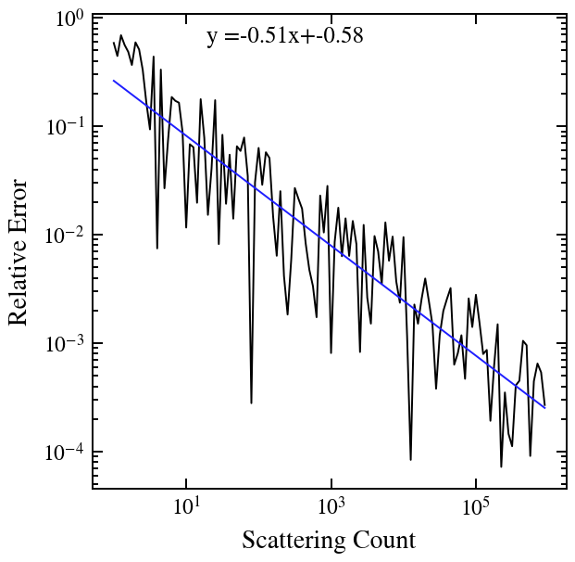
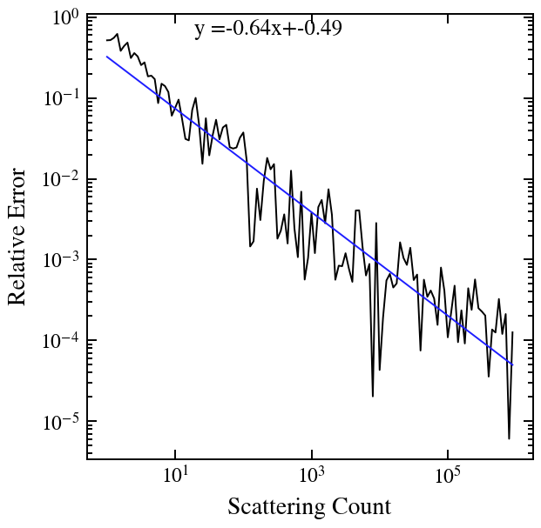
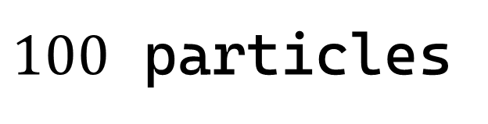

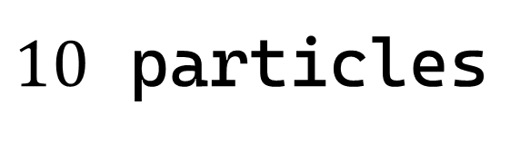

Esaki model: Simulation
Multiple-particle
$10$ particles
$100$ particles
$$∝N^{−1/2}$$
$$∝N^{−1/2}$$

Slide 8
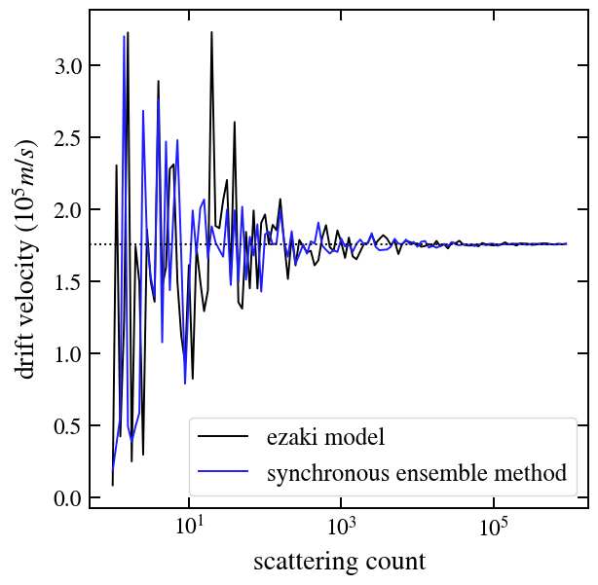
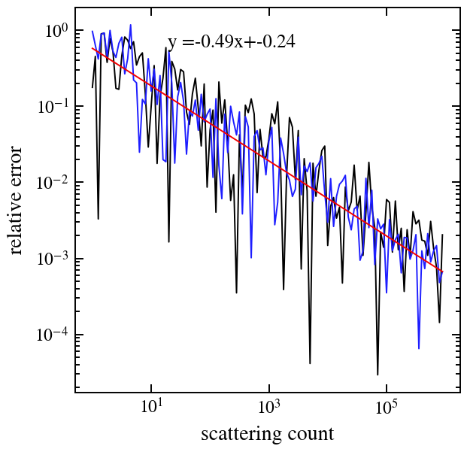

Synchronous-ensemble Method
If the scattering probability is independent of energy, then at steady state the electron state distribution at a given time is equal to the distribution immediately before scattering
$$∝N^{−1/2}$$
Notes:
・同位相集合法は、散乱確率がエネルギーに依存しない場合、定常状態において、ある時刻の電子状態分布は散乱直前の分布に等しいことを用いる手法。
・エネルギー変化を用いる江崎モデルとおおよそ収束スピードが一致。

Slide 9
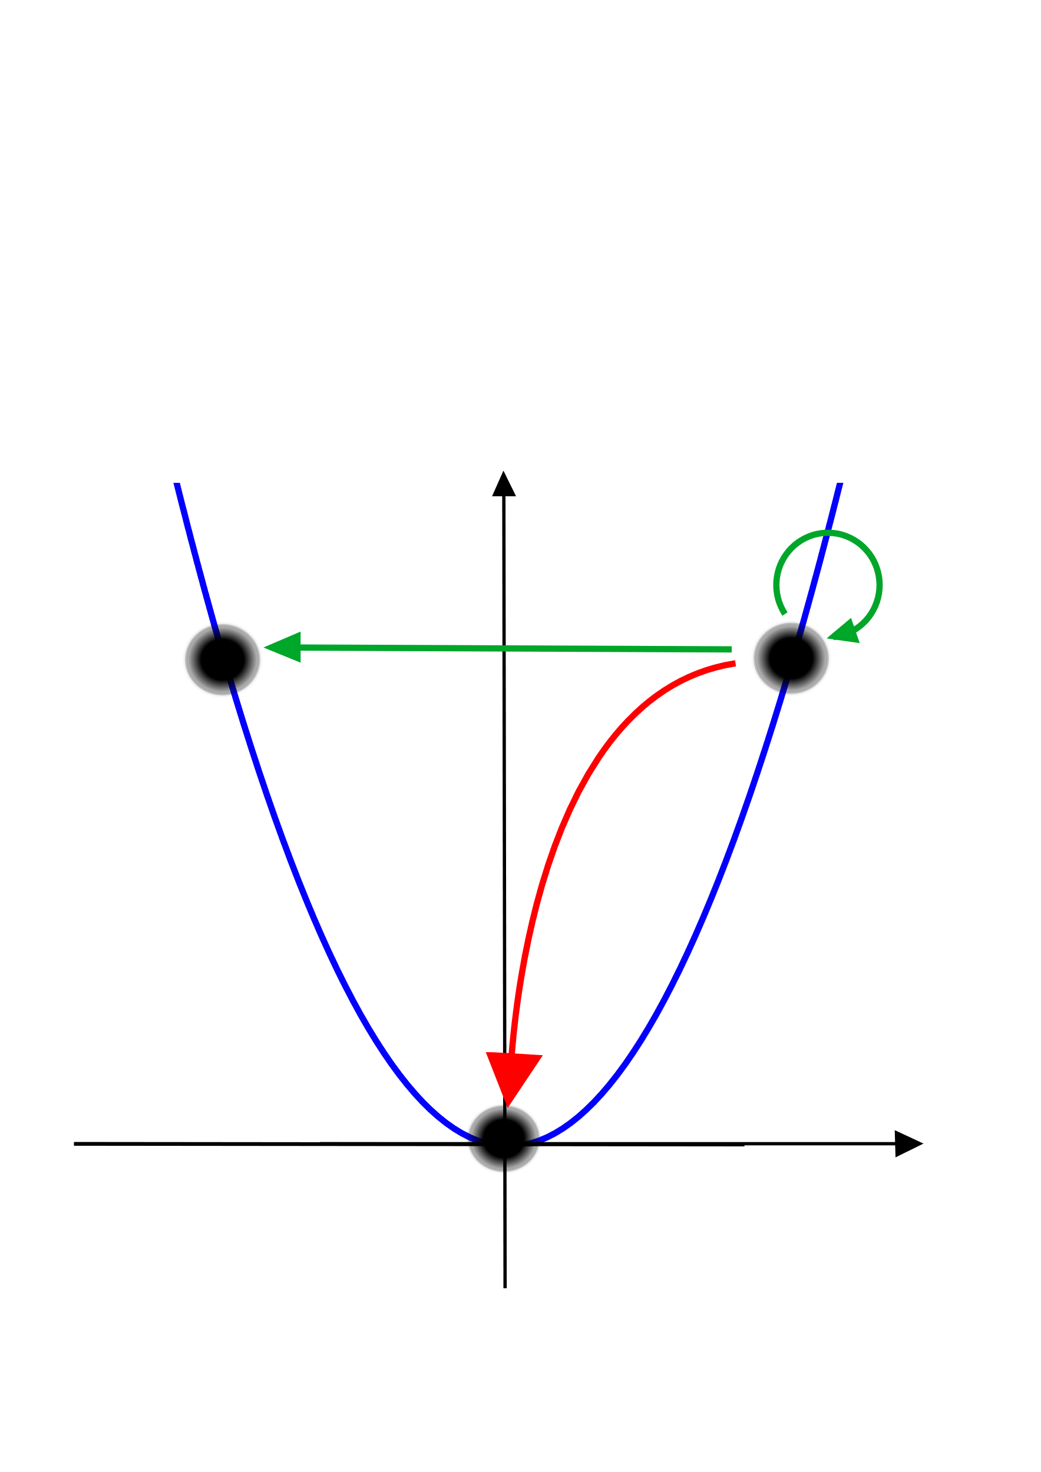
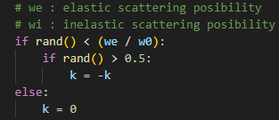
Ignatov Model
Elastic scattering is considered in Ignatov model
Energy:E
Elastic:forward
Elastic:backward
Inelastic
O
Wave number:k
Notes:
・Ignatovモデルは、弾性散乱も考慮される。弾性散乱を、波数が同じになる前方散乱と波数の符号が逆転する後方散乱の2種類に分けて考える。前方散乱と後方散乱は等確率で発生するとします。

Slide 10
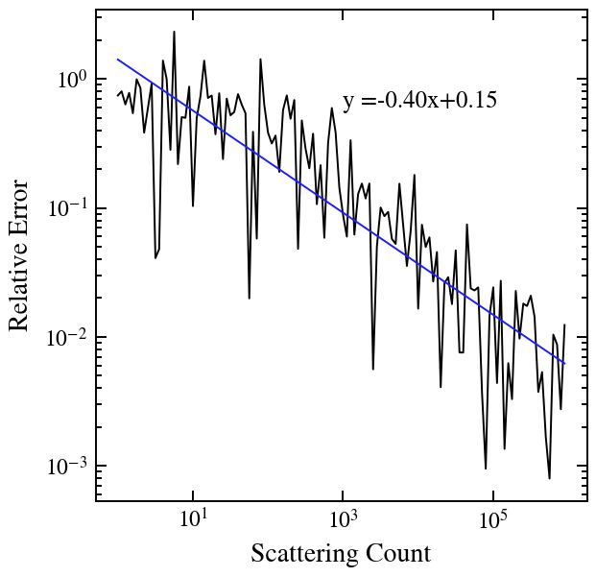
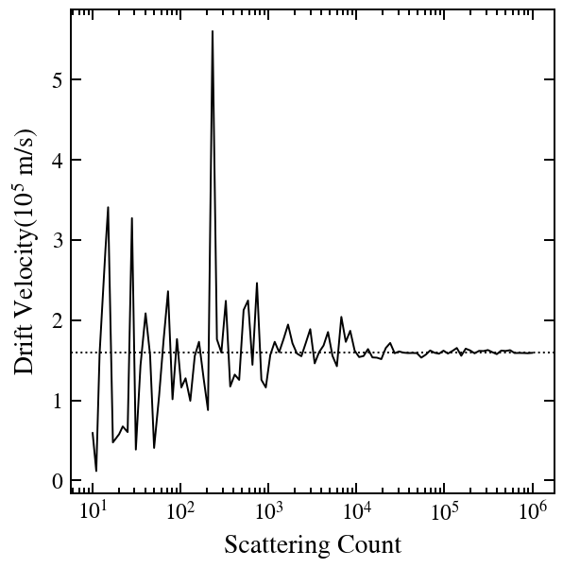

Ignatov Model: Simulation
$$v=μF$$

Slide 11
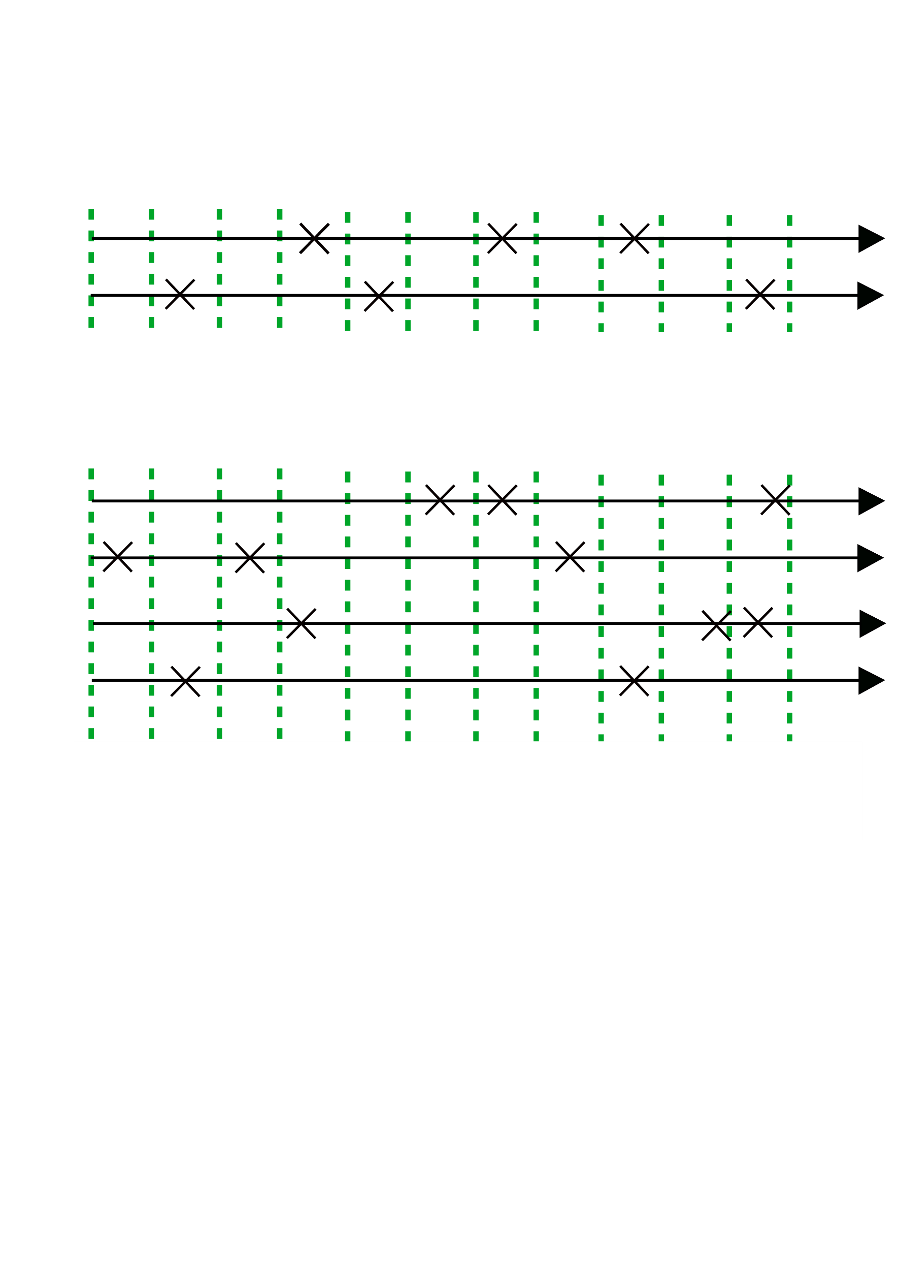

Ensemble Monte Carlo Method (EMC)
Simultaneous computation of
numerous electrons
Electron N
Each electron scatters
Electron 1
Electron 3
Electron 2
Electron 1
Time
$$∆t$$
Notes:
・アンサンブルモンテカルロ法は複数の電子を同時に計算する手法です。シミュレーション時間をdelta_tごとの間隔で区切り、各時間ごとに、各電子に対して散乱するかどうかの判定を行います。
・各電子の波数の初期状態は、本来は熱平衡分布を用いて決定しておく必要がありますが、今回はT=0として行ったため、波数の初期状態は0です。

Slide 12
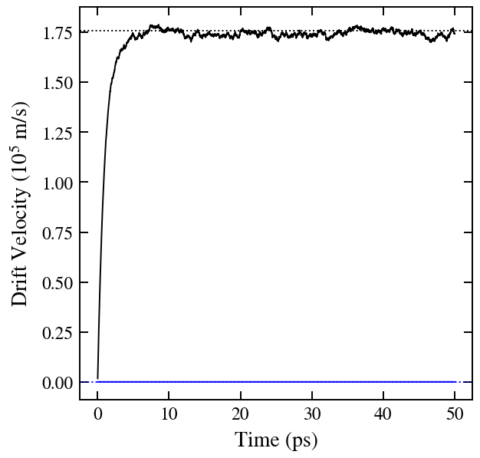
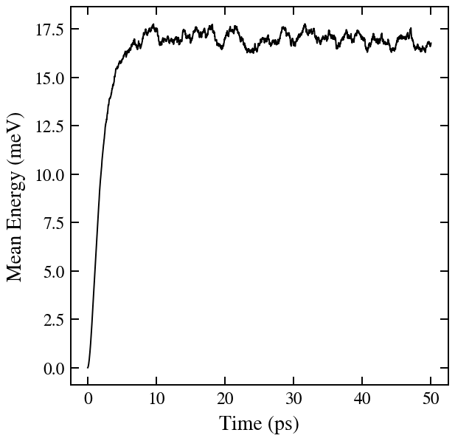







Esaki Model EMC
$$v=μF$$
$τ_{e}=$inf
$τ_{i}=1$ $ps$
$$F=1 kV/cm$$
$$∆t=0.01 ps$$
$$T=0$$
$$N_{e}={10}^{4}$$

Slide 13
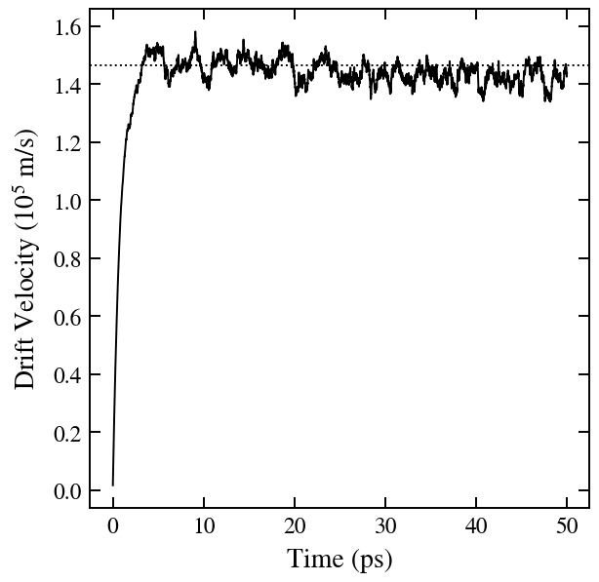
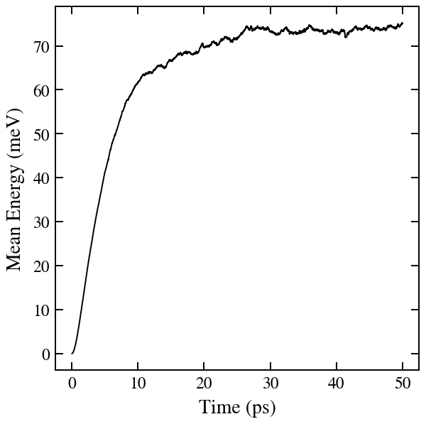



Ignatov Model EMC
$$v=μF$$
$τ_{e}=1$ $ps$
Slow convergence due to presence of elastic scattering
$τ_{i}=5$ $ps$
$$F=1 kV/cm$$
$$∆t=0.01 ps$$
$$T=0$$
$$N_{e}={10}^{4}$$
Notes:
Ignatovモデルは弾性散乱を考慮している分、波数変化がEsakiモデルよりも激しくなっており、ドリフト速度の理論値への漸近を比較してみると収束が悪いのが分かります。
同様の理由で、平均エネルギーのシミュレーションにおいても収束が遅くなっていると推察されます。

Slide 14
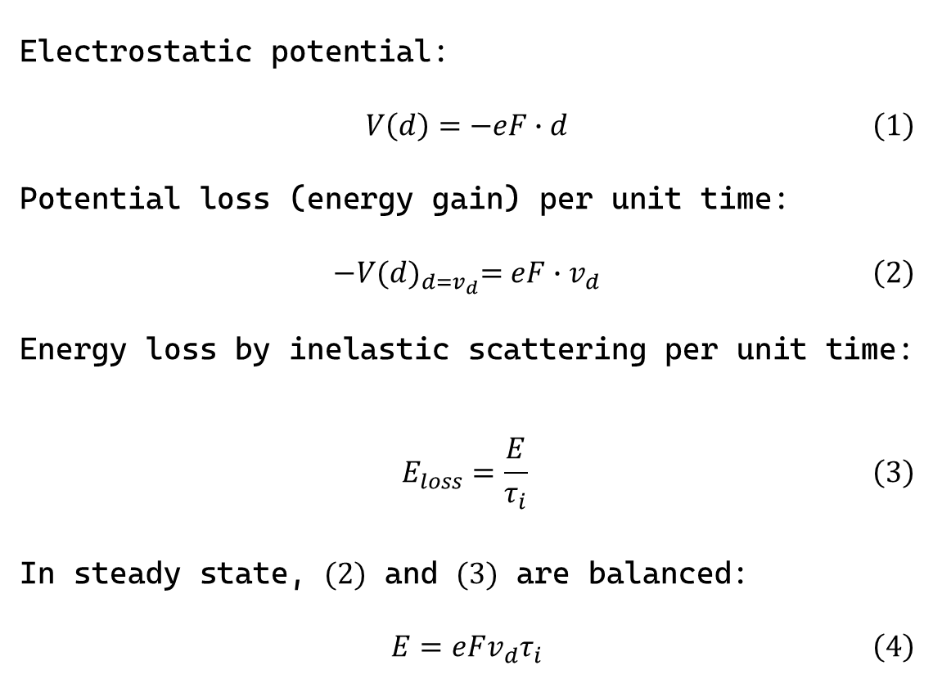





Mean Energy Asymptotic Value
Electrostatic potential:
$$\begin{aligned}V\left(d\right)=−eF∙d\#\left(1\right)\end{aligned}$$
Potential loss (energy gain) per unit time:
$$\begin{aligned}−V{(d)}_{d=v_{d}}=eF∙v_{d}\#\left(2\right)\end{aligned}$$
Energy loss by inelastic scattering per unit time:
$$\begin{aligned}E_{loss}=\frac{E}{τ_{i}}\#\left(3\right)\end{aligned}$$
In steady state, $(2)$ and $(3)$ are balanced:
$$\begin{aligned}E=eFv_{d}τ_{i}\#\left(4\right)\end{aligned}$$
$$V(d)$$
$$v_{d}$$
$$−eFv_{d}$$
$$−eF$$
$$d$$
Notes:
静電界Fによる電子のポテンシャルは(1)式のようになります。電子は単位時間当たりに平均してドリフト速度分変位するので、単位時間あたりに失われるポテンシャル、つまり得られるエネルギーは(2)式のようになります。
次に電子は非弾性散乱によって波数が0となり、エネルギーを失います。非弾性散乱の平均散乱時間をtau_i、電子の持っているエネルギーをEとおくと、単位時間あたりに失うエネルギーは(3)式のようになります。
定常状態では、これらが釣り合うため、(4)式が成り立ちます。

Slide 15
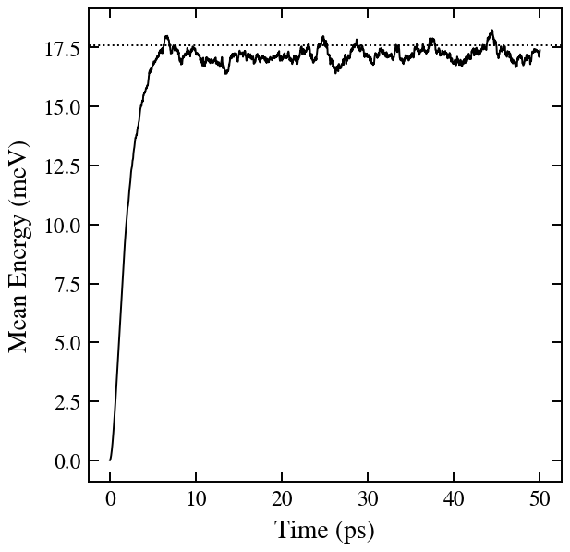
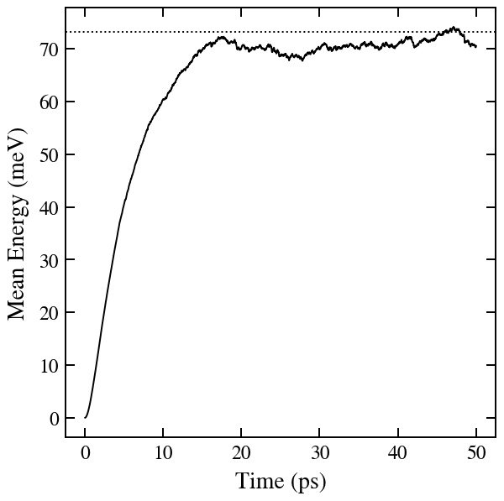
Mean Energy Asymptote: Simulation
Esaki model
Ignatov model
Asymptotic to theoretical values for both models
Notes:
先ほどのEMCシミュレーションに、今の理論で求めた値の漸近線を追加しました。どちらのモデルでも、理論値への収束が確認できます。

Slide 16
Near Future Plans
Implement Thermal equilibrium conditions as T>0.
Consider realistic band structures:
Subband, Anisotropy
Implement single-particle Monte Carlo
with degeneracy
Notes:
今後のプランは3つ考えてあります。
1つ目は、今回のシミュレーションはすべてT=0で行ったので、Tの値を0より大きくし、熱平衡分布を初期状態として実装したシミュレーションを作成します。
2つ目に、今回のような単一・等方な放物線バント構造に代えて、サブバンドおよび異方性を考慮したより現実的なバンド構造を実装します。
3つ目に、本来の目的である極低温での動作を実現するため、縮退を考慮した一粒子モンテカルロ法を実装します。

